Slide 1

Bài Thực Tập
Giải bài tập mảng một chiều
ĐẠI HỌC KINH TẾ KỸ THUẬT CÔNG NGHIỆP
KHOA CÔNG NGHỆ THÔNG TIN
Hà Nội - 2018

Slide 2
NỘI DUNG
1
Mục tiêu bài học
2
Hướng dẫn học tập
3
Nội dung bài học
4
Giao nhiệm vụ tuần tiếp theo

Slide 3
MỤC TIÊU BÀI HỌC
Mục tiêu:
Trang bị cho sinh viên kỹ năng lập trình cơ bản trong C++:
+ Khai báo mảng
+ Các thao tác trên mảng
+ Viết chương trình sử dụng mảng một chiều
+ Phát hiện và sử lỗi
Kết quả đạt được:
Sinh viên thành thạo các kỹ thuật lập trình với Mảng một chiều, áp dụng giải các bài tập từ đơn giản đến phức tạp.

Slide 4
HƯỚNG DẪN HỌC TẬP
Để hoàn thành tốt bài học này sinh viên cần thực hiện những nhiệm vụ sau:
- Đọc trước tài liệu: “B7_Tailieu_TTLTCB” phần nhắc lại kiến thức lý thuyết mục “E. TÓM TẮT LÝ THUYẾT”
- Cài đặt, sử dụng được công cụ thực hành Cfree 5.0.
- Thực hành trên máy tính các bài thực hành mẫu.
- Hoàn thành các bài thực hành tự làm cuối bài học.
- Hoàn thành các bài tập giao về nhà.
- Trao đổi, thảo luận với giảng viên qua các phương thức:
+ Thảo luận đặt câu hỏi trên diễn đàn.

Slide 5
NỘI DUNG BÀI HỌC
I. Hướng dẫn ban đầu (90 phút)
1.1 Hướng dẫn cài đặt công cụ học tập
1.2 Tiến trình bài thực hành
1.3 Hướng dẫn thực hành bài số 1
1.4 Hướng dẫn thực hành bài số 2
II. Hướng dẫn thường xuyên (90 phút)
2.1 Hướng dẫn thực hành bài số 03
2.2 Hướng dẫn thực hành bài số 04
III. Bài tập tự giải (90 phút)

Slide 6
I. HƯỚNG DẪN BAN ĐẦU
Sinh viên cần cài đặt được công cụ thực hành.
Yêu cầu sinh viên đọc lại và ghi nhớ các kiến thức lý thuyết trong mục E trong tài liệu “B7_Tailieu_TTLTCB”
Hướng dẫn chi tiết ví dụ mẫu để hiểu rõ về cách khai báo và thao tác trên mảng 1 chiều

Slide 7
1.1 HƯỚNG DẪN THỰC HÀNH BÀI 01
Trong bài thực hành này sinh viên tìm hiểu và thực hành cách khai báo mảng 1 chiều
Bài toán:
Cho 1 mảng có 100 phần tử thuộc kiểu số nguyên. Hãy viết chương trình nhập và xuất dữ liệu của mảng.

Slide 8
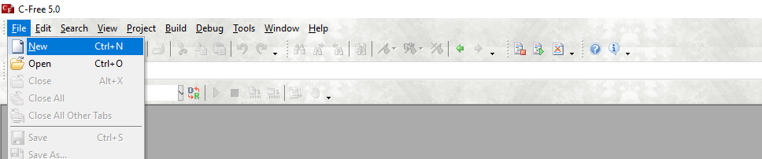
1.1 HƯỚNG DẪN THỰC HÀNH BÀI 01
Bước 1: Tạo mới một file*.cpp thực hiện thao tác File\New
File mới xuất hiện, sinh viên chuyển sang bước 2 thực hiện gõ các câu lệnh theo các bước hướng dẫn.

Slide 9
1. 1 HƯỚNG DẪN THỰC HÀNH BÀI 01
Bước 2: Khai báo thư viện cần dùng
#include <iostream.h>
Bước 3: Khai báo hàm main() là hàm chính của chương trình
void main()
Bước 4: Khai báo mảng
int mang_nguyen[100]; // Khai bao mang

Slide 10
1. 1 HƯỚNG DẪN THỰC HÀNH BÀI 01
Bước 5: Nhập dữ liệu cho mảng
cout << "Nhap so phan tu cua mang: "; cin >> n;
for (i=0;i<n;i++)
{
cout<<"pt["<<i<<"]=";
cin>>mang_nguyen[i];
}
Bước 6: Hiển thị giá trị của mảng
cout << "Hien thi gia tri cua mang \n";
for (i=0; i<n; i++)
cout << mang_nguyen[i]<< ';'<< " ";

Slide 11
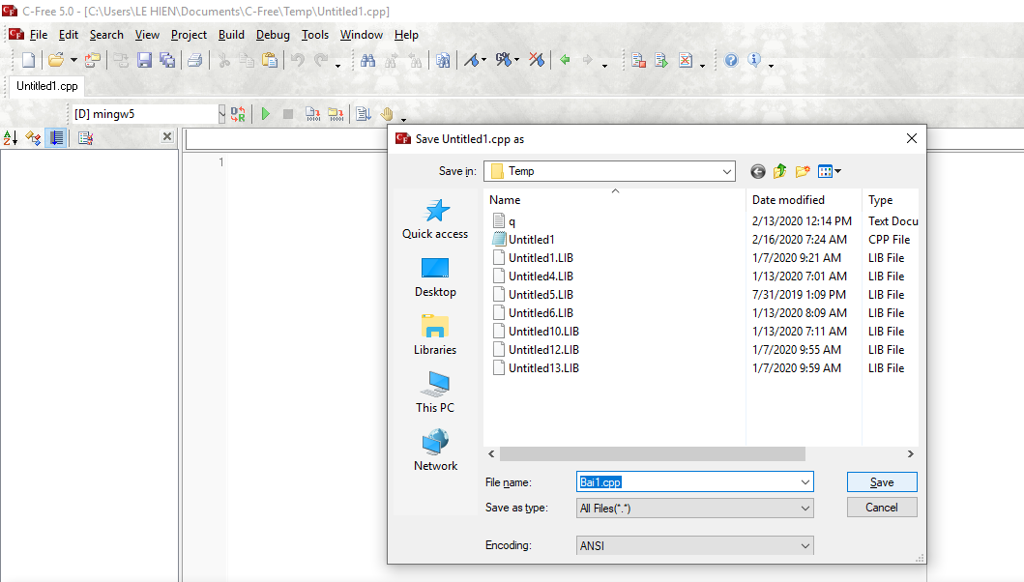
1.1 HƯỚNG DẪN THỰC HÀNH BÀI 01
Bước 8: Lưu bài, chạy kiểm tra chương trình
Sinh viên chọn trên thanh công cụ: File\Save\Gõ tên file cần lưu\Save
Ấn F5 để chạy và kiểm tra chương trình

Slide 12
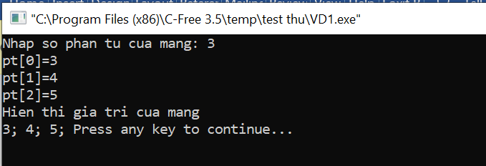
1.1 HƯỚNG DẪN THỰC HÀNH BÀI 01
Lưu bài, biên dịch chương trình, nếu có lỗi phải sửa lỗi, nếu chương trình chạy đúng sẽ cho kết quả như sau:
Tóm lại: Trong bài thực hành 01 chúng ta đã biết cách khai báo mảng, nhập giá trị mảng, hiển thị giá trị của mảng.

Slide 13
1.2 HƯỚNG DẪN THỰC HÀNH BÀI 02
Trong bài thực hành này sinh viên tìm hiểu và thực hành cách thao tác trên mảng.
Bài toán:
1. Cho 1 mảng có n phần tử kiểu số nguyên (n<100). Hãy viết chương trình nhập giá trị của mảng và sắp xếp mảng theo thứ tự tăng dần. In ra mảng trước và sau khi sắp xếp.
2. Cho 1 mảng nguyên gồm n phần tử. Nhập giá trị cho mảng. Tìm phần tử có giá trị nhỏ nhất trong mảng. In ra vị trí và giá trị của phần tử này?

Slide 14
1.2 HƯỚNG DẪN THỰC HÀNH BÀI 02
Bước 1: Tạo file mới: tương tự như hướng dẫn ở bài thực hành 01
Bước 2: Khai báo thư viện cần dùng
#include <iostream.h>
Bước 3: Khai báo hàm main() là hàm chính của chương trình
void main()
Bước 4: Khai báo biến
int mang_nguyen[100]; // Khai bao mang

Slide 15
1.2 HƯỚNG DẪN THỰC HÀNH BÀI 02
Hàm nhập dữ liệu cho mảng
void input(int b[],int m)
{ for (int i=0;i<m;i++)
{
cout<<“b["<<i<<"]=";
cin>>b[i];
}
}
Hàm xuất dữ liệu cho mảng
void output(int b[],int m)
{ for (int i=0;i<m;i++)
cout<<b[i]<<“\t”;
}

Slide 16
1.2 HƯỚNG DẪN THỰC HÀNH BÀI 02
void sapxep(int b[],int m)
{
for (int i=0; i<m-1;i++)
for (int j=i+1; j<m; j++)
if (b[i]>b[j])
{
int tg=b[i];
b[i]=b[j];
b[j]=tg;
} //Doi cho
}

Slide 17
1.2 HƯỚNG DẪN THỰC HÀNH BÀI 02
void main()
{ int a[100], n;
cout<<“n = “; cin>>n;
input(a,n);
cout<<“Mang truoc khi sap xep la:”<<endl; output(a,n);
sapxep(a,n);
cout<<“Mang sau khi sap xep la:”<<endl; output(a,n);
}

Slide 18
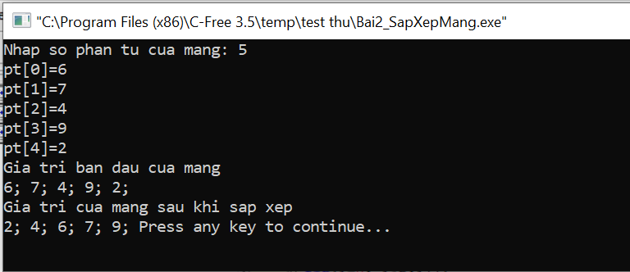
1.2 HƯỚNG DẪN THỰC HÀNH BÀI 02
Bước 8: Thực hiện tương tự như bài thực hành 01
Biên dịch chương trình, nếu có lỗi phải sửa lỗi, nếu chương trình chạy đúng sẽ cho kết quả như sau:
Chương trình hoàn chỉnh sinh viên xem trong tài liệu “B7_Tailieu_TTLTCB”
Tóm lại: Trong bài thực hành này chúng ta sẽ biết cách thao tác trên mảng.

Slide 19
II. HƯỚNG DẪN THƯỜNG XUYÊN
Sinh viên tiếp tục thực hành các bài tập theo sự gợi ý hướng dẫn. Trong phần này yêu cầu:
+ Một số phần trong bài sinh viên phải tự thực hiện (Ví dụ: tạo file ban đầu, khai báo thư viện, những hàm có tính chất tương tự ở ví dụ trước).
+ Sinh viên phải tự hoàn thiện chương trình và chạy đúng.

Slide 20
2.1 HƯỚNG DẪN THỰC HÀNH BÀI 03
Bài toán:
Cho 1 mảng nguyên gồm n phần tử. Nhập giá trị cho mảng. Tìm phần tử có giá trị nhỏ nhất trong mảng. In ra vị trí và giá trị của phần tử này?

Slide 21
2.1 HƯỚNG DẪN THỰC HÀNH BÀI 03
#include <iostream.h>
void input(int b[],int m)
{ for (int i=0;i<m;i++)
{ cout<<“b["<<i<<"]="; cin>>b[i];
}
}

Slide 22
2.1 HƯỚNG DẪN THỰC HÀNH BÀI 03
void tim_min(int b[], int m)
{ min=b[0]; k=0;
for(int i=1;i<m;i++)
if (b[i] < min)
{ min= b[i];
k = i;
}
cout<<"\nSo be nhat la " <<min<<" tai vi tri: "<<k<<endl;
}

Slide 23
2.1 HƯỚNG DẪN THỰC HÀNH BÀI 03
int main()
{ int a[100], n;
cout<<“Nhap so phan tu mang n = “;
cin>>n;
input(a,n);
tim_min(a,n);
return 0;
}

Slide 24
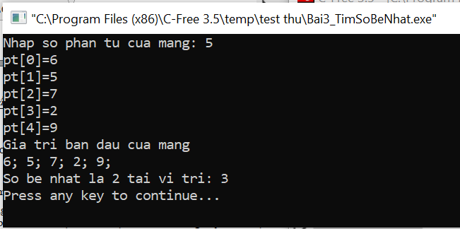
2.1 HƯỚNG DẪN THỰC HÀNH BÀI 03
Chương trình hoàn chỉnh sinh viên xem trong tài liệu “B7_Tailieu_TTLTCB”
Kết quả khi chạy chương trình

Slide 25
2.2 HƯỚNG DẪN THỰC HÀNH BÀI 04
Bài toán:
Viết chương trình nhập vào một dãy số nguyên. Tính số số hạng dương, âm, bằng 0 của dãy.

Slide 26
2.2 HƯỚNG DẪN THỰC HÀNH BÀI 04
Đoạn lệnh tính số số hạng dương, âm, bằng 0
sd=0; sa=0; s0=0;
for(i=0;i<n;i++)
{
if (a[i]>0) sd++;
if (a[i]<0) sa++;
if (a[i]==0) s0++;
}

Slide 27
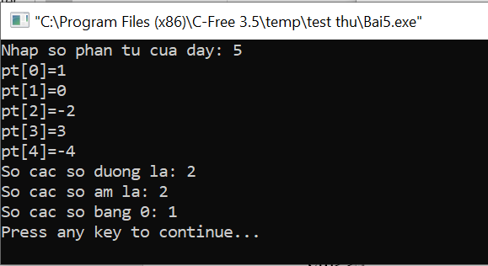
2.2 HƯỚNG DẪN THỰC HÀNH BÀI 04
Chương trình hoàn chỉnh sinh viên xem trong tài liệu “B7_Tailieu_TTLTCB”
Kết quả khi chạy chương trình

Slide 28
Bài tập tự giải
Bài 5: Viết chương trình nhập n số và in ra theo thứ tự ngược lại
Bài 6: Viết chương trình nhập dãy n số và in ra tổng các số lẻ trong dãy vừa nhập
Bài 7: Viết chương trình nhập n số, xóa số thứ k trong n số vừa nhập. In ra n-1 số còn lại.
Bài 8: Viết chương trình nhập một dãy n số nguyên (n:hằng số). In ra màn hình các giá trị khác nhau của dãy số này.

Slide 29
Bài tập tự luyện
Bài 9: Cho một dãy gồm n số nguyên dương có 3 chữ số, hãy sắp xếp dãy theo thứ tự tăng dần của chữ số hàng đơn vị; hàng đơn vị bằng nhau thì sắp xếp theo thứ tự tăng dần của hàng chục; hàng đơn vị và hàng chục bằng nhau thì sắp xếp theo thứ tự tăng dần của hàng trăm.
Bài 10: Cho dãy đã sắp xếp tăng dần. Chèn thêm vào dãy phần tử x sao cho dãy vẫn sắp xếp tăng dần.
Bài 11: Viết chương trình cho phép nhập n số và cho biết số nhỏ nhất trong các số vừa nhập là số thứ mấy

Slide 30
Bài tập tự luyện
Bài 12: Viết chương trình nhập vào một dãy số nguyên. Tính tổng và trung bình cộng của dãy số này.
Bài 13: Viết chương trình nhập một mảng n số nguyên, sắp xếp mảng theo thứ tự giảm dần. In mảng trước và sau sắp xếp.
Bài 14: Viết chương trình cho một mảng nguyên. Xác định xem trong mảng có tồn tại những phần tử nào giá trị bằng x cần tìm (x nhập từ bàn phím). Nếu tìm được, hiển thị vị trí của các phần tử này?
Bài 15: Viết chương trình nhập vào một mảng n số nguyên. Tìm và in ra các số hoàn hảo trong mảng.
Bài 16: Viết chương trình nhập vào một mảng n số nguyên. Tìm và in ra các số nguyên tố trong mảng.

Slide 31
Bài tập tự luyện
Bài 12: Viết chương trình nhập vào một dãy số nguyên. Tính tổng và trung bình cộng của dãy số này.

Slide 32
2.2 HƯỚNG DẪN THỰC HÀNH BÀI 05
#include <iostream.h>
#include <iomanip.h>
void input(int b[],int m)
{ for (int i=0;i<m;i++)
{ cout<<“b["<<i<<"]="; cin>>b[i];
}
}
void tinh_TBC(int b[], int m)
{ int S=0;
for(int i=0;i<m;i++) S = S + b[i];
cout<<"\nTong la: " <<S<<endl;
cout<<"\nTBC la: " <<(float)S/m<<endl;
}

Slide 33
2.2 HƯỚNG DẪN THỰC HÀNH BÀI 05
int main()
{ int a[100], n;
cout<<“Nhap so phan tu mang n = “;
cin>>n;
input(a,n);
tinh_TBC(a,n);
return 0;
}

Slide 34
Bài tập tự luyện
Bài 13: Viết chương trình nhập một mảng n số nguyên, sắp xếp mảng theo thứ tự giảm dần. In mảng trước và sau sắp xếp.

Slide 35
2.2 HƯỚNG DẪN THỰC HÀNH BÀI 06
#include <iostream.h>
#include <iomanip.h>
void input(int b[],int m)
{ for (int i=0;i<m;i++)
{
cout<<“b["<<i<<"]=";
cin>>b[i];
}
}
void output(int b[],int m)
{ for (int i=0;i<m;i++)
cout<<setw(6)<<b[i];
}

Slide 36
2.2 HƯỚNG DẪN THỰC HÀNH BÀI 06
void sapxep(int b[],int m)
{
for (int i=0; i<m-1;i++)
for (int j=i+1; j<m; j++)
if (b[i]<b[j])
{
int tg=b[i];
b[i]=b[j];
b[j]=tg;
} //Doi cho
}

Slide 37
2.2 HƯỚNG DẪN THỰC HÀNH BÀI 06
void main()
{ int a[100], n;
cout<<“Nhap so phan tu mang n = “;
cin>>n;
input(a,n);
cout<<“Mang truoc khi sap xep la:”<<endl; output(a,n);
sapxep(a,n);
cout<<“Mang sau khi sap xep la:”<<endl; output(a,n);
}

Slide 38
Bài tập tự luyện
Bài 14: Viết chương trình nhập một mảng nguyên. Xác định xem trong mảng có tồn tại những phần tử nào giá trị bằng x cần tìm (x nhập từ bàn phím). Nếu tìm được, hiển thị vị trí của các phần tử này?

Slide 39
2.2 HƯỚNG DẪN THỰC HÀNH BÀI 07
#include <iostream.h>
#include <iomanip.h>
void input(int b[],int m)
{ for (int i=0;i<m;i++)
{
cout<<“b["<<i<<"]=";
cin>>b[i];
}
}

Slide 40
2.2 HƯỚNG DẪN THỰC HÀNH BÀI 07
void search(int b[],int m, int x)
{ int dem = 0;
for(int i=0;i<m;i++)
if (b[i] == x)
{ dem++;
cout<<i<<“\t”;
}
if(dem==0)
cout<<“Khong tim thay”<<endl; }

Slide 41
2.2 HƯỚNG DẪN THỰC HÀNH BÀI 07
void main()
{ int a[100], n, x;
cout<<“Nhap so phan tu mang: “; cin>>n;
input(a,n);
cout<<“Nhap gia tri can tim: ”<<endl; cin>>x;
search(a,n,x);
}

Slide 42
Bài tập tự luyện
Bài 15:
Viết chương trình nhập vào một mảng n số nguyên. Tìm và in ra các số hoàn hảo trong mảng.

Slide 43
2.2 HƯỚNG DẪN THỰC HÀNH BÀI 08
#include <iostream.h>
#include <iomanip.h>
void input(int b[],int m)
{ for (int i=0;i<m;i++)
{
cout<<“b["<<i<<"]=";
cin>>b[i];
}
}

Slide 44
2.2 HƯỚNG DẪN THỰC HÀNH BÀI 08
int KTSHH(int x)
{ int tong = 0;
for(int i=1;i<x;i++)
if (x%i==0)
tong += i;
if(tong ==x) return 1;
return 0;
}

Slide 45
2.2 HƯỚNG DẪN THỰC HÀNH BÀI 08
void main()
{ int a[100], n;
cout<<“Nhap so phan tu mang: “; cin>>n;
input(a,n);
cout<<“Cac so hoan hao trong mang la:”<<endl;
for (int i=0;i<n;i++)
if (KTSHH(a[i])==1)
cout<<setw(6)<<a[i];
}

Slide 46
Bài tập tự luyện
Bài 16:
Viết chương trình nhập vào một mảng n số nguyên. Tìm và in ra các số nguyên tố trong mảng.

Slide 47
2.2 HƯỚNG DẪN THỰC HÀNH BÀI 09
#include <iostream.h>
#include <iomanip.h>
void input(int b[],int m)
{ for (int i=0;i<m;i++)
{
cout<<“b["<<i<<"]=";
cin>>b[i];
}
}

Slide 48
2.2 HƯỚNG DẪN THỰC HÀNH BÀI 09
int KTSNT(int x)
{ int count = 0;
for(int i=1;i<=x;i++)
if (x%i==0)
count++;
if(count==2) return 1;
return 0;
}

Slide 49
2.2 HƯỚNG DẪN THỰC HÀNH BÀI 08
void main()
{ int a[100], n;
cout<<“Nhap so phan tu mang: “; cin>>n;
input(a,n);
cout<<“Cac so nguyen to trong mang la:”<<endl;
for (int i=0;i<n;i++)
if (KTSNT(a[i])==1)
cout<<setw(6)<<a[i];
}

Slide 50
III. TỔNG KẾT
Kiến thức cần ghi nhớ trong buổi thực hành:
Khai báo mảng 1 chiều
Nhập – xuất dữ liệu cho mảng
Thao tác trên mảng 1 chiều
1
2
3

Slide 51
III. GIAO NHIỆM VỤ TUẦN TIẾP THEO
1. Hoàn thành tất cả các bài thực hành trong buổi học và bài tập trong mục D file “B7_Baitap_TTLTCB.docx”.
2. Sinh viên đọc tài liệu và chuẩn bị trước nội dung học của tuần tiếp theo:
Giải bài tập mảng hai chiều
Khai báo mảng
Các thao tác trên mảng
Viết chương trình sử dụng mảng 2 chiều
Phát hiện và sửa lỗi

Slide 52
Lời ngỏ
Trong quá trình học tập nếu sinh viên không hiểu phần nào thì liên hệ trao đổi với giảng viên qua hình thức gửi câu hỏi trên diễn đàn hoặc gửi vào email cho giảng viên.

